Slide 1


「無」所遁形 Wi-Fi無線通道資訊之呼吸頻率監測系統
CSI
Notes:
预览及使用此模板前先下载英文Segoe Script、中文新蒂小丸子小学版字体，预览效果会更加美观！

Slide 2

動機
呼吸頻率為生命監測的一項重要依據 ! !
呼吸困難、喘
健康有異狀
Notes:
预览及使用此模板前先下载英文Segoe Script、中文新蒂小丸子小学版字体，预览效果会更加美观！

Slide 3

動機
產品數量少，多數僅有心率檢測
多為穿戴式裝置，且穿戴不易
高單價 $$$
無須穿戴 可搭配 APP
低成本 隱私性
市面上的產品
CSI
Notes:
预览及使用此模板前先下载英文Segoe Script、中文新蒂小丸子小学版字体，预览效果会更加美观！

Slide 4
目錄
簡介 Introduce
系統架構 System Structure
研究方法 Research Methodology
實驗討論 Experiment Discussion
成果展現 Demo
結論 Conclusion
Notes:
预览及使用此模板前先下载英文Segoe Script、中文新蒂小丸子小学版字体，预览效果会更加美观！

Slide 5
1
簡介
Introduce
Notes:
预览及使用此模板前先下载英文Segoe Script、中文新蒂小丸子小学版字体，预览效果会更加美观！

Slide 6
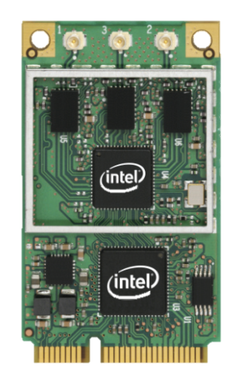
CSI
全名：無線通道狀態資訊
Channel State Information
一種物理層訊息，描述訊號在每條傳輸路徑上的衰變因素 ( EX.訊號散射、距離衰減等 )
在IEEE 802.11n 中 WIFI 技術採用 MIMO-OFDM系统，且 20MHZ HT傳输模式中被調制為64個子載波，子載波標號為[-28,28]
透過Intel® WiFi Link 5300 無線網卡 + Linux 802.11n CSI Tool
可以獲得其中30個子載波
Notes:
预览及使用此模板前先下载英文Segoe Script、中文新蒂小丸子小学版字体，预览效果会更加美观！

Slide 7
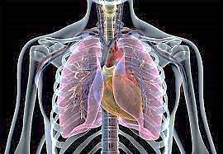


CSI
$n：$發射天線數
$m$：接收天線數
$k$：子載波
$p$：封包數
一個 CSI 的基本資訊包含 振福 和 相位 $H_{n,m,k,p}=|H_{n,m,k,p}|e^{jθ_{n,m,k,p}}$
$|H_{n,m,k,p}|$ 振幅可以表示出 CSI 對於環境變化的敏感程度
$θ_{n,m,k,p}$相位易感知環境較細微的變化，如人體的生命特徵
Notes:
预览及使用此模板前先下载英文Segoe Script、中文新蒂小丸子小学版字体，预览效果会更加美观！

Slide 8
整體步驟
安裝 Linux 802.11n CSI TOOL 設定系統環境
執行發送、接收封包腳本(script)
電腦執行APP server端程式
開啟Matlab執行實時化+呼吸頻率計算程式 (每分鐘計算一次)同時 APP輸入IP、Port，開始每分鐘抓一次數據
Notes:
预览及使用此模板前先下载英文Segoe Script、中文新蒂小丸子小学版字体，预览效果会更加美观！

Slide 9
2
系統架構
System Structure
Notes:
预览及使用此模板前先下载英文Segoe Script、中文新蒂小丸子小学版字体，预览效果会更加美观！

Slide 10

系統架構
Notes:
预览及使用此模板前先下载英文Segoe Script、中文新蒂小丸子小学版字体，预览效果会更加美观！

Slide 11
系統架構
設定
1. 網卡監聽模式
2. 通道模式
3. 天線個數
4. 發包參數
建立連線
1
發送端
傳送CSI封包
至 接收端
建立TCP連線
( MATLAB)
2
接收端
將封包資訊
傳回 發射端
3
發射端
實時化CSI觀測
計算呼吸頻率傳送至 APP
4
建立TCP連線
( Java)
手機
根據呼吸快慢
播放音樂
設定
1. 網卡監聽模式
2. 通道模式
3. 執行接收
連線回傳封包資訊
Notes:
预览及使用此模板前先下载英文Segoe Script、中文新蒂小丸子小学版字体，预览效果会更加美观！

Slide 12
系統架構
以下為 實時化 CSI 收發執行結果 & 實驗環境圖
Notes:
预览及使用此模板前先下载英文Segoe Script、中文新蒂小丸子小学版字体，预览效果会更加美观！

Slide 13
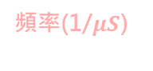
發射端
在發射端主機開啟終端機並輸入指令執行發射腳本
腳本內包含以下參數設定
將網卡切換為監聽模式
設定HT模式
設定發送及接收天線個數 (0x1c113 為三發三收)
調整封包發送參數
監聽模式設定腳本
通道模式
sudo bash ./inject.sh wlan0 64 HT20
網卡名稱
sudo echo 0x1c113 |sudo tee /sys/kernel/debug/ieee80211/phy0/iwlwifi/iwldvm/debug/monitor_tx_rate
封包發送數量總數
Injection MAC
sudo ./random_packets 1000000000 100 1 100000
封包大小
頻率(1/$μS$)
Notes:
预览及使用此模板前先下载英文Segoe Script、中文新蒂小丸子小学版字体，预览效果会更加美观！

Slide 14
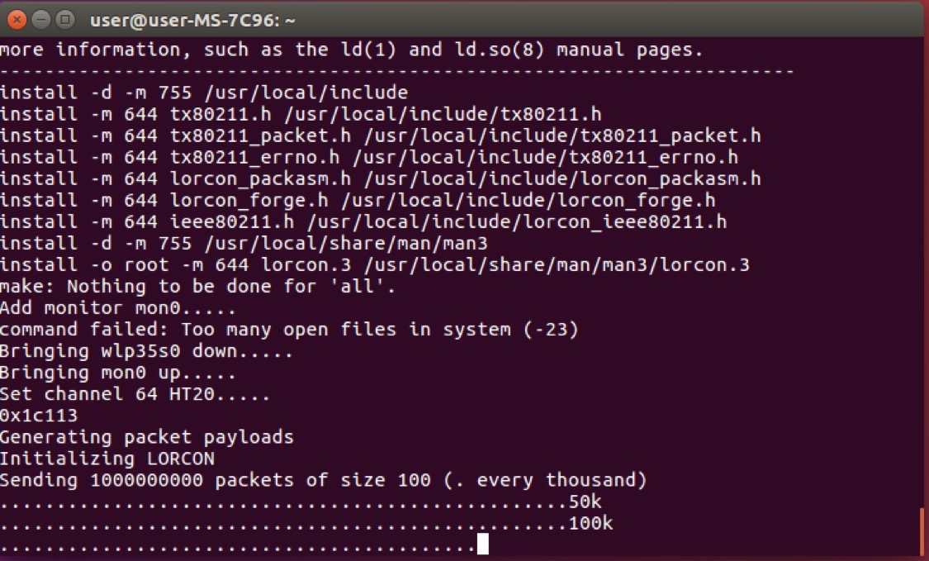
發射端
網卡模式切換
通道設定
三發三收設定
正在傳送封包
Notes:
预览及使用此模板前先下载英文Segoe Script、中文新蒂小丸子小学版字体，预览效果会更加美观！

Slide 15
接收端
在接收端主機開啟終端機並輸入指令執行接收腳本
腳本內包含以下參數設定
將網卡切換為監聽模式
設定HT模式
執行log_to_file收包
監聽模式設定腳本
通道模式
sudo bash ./monitor.sh wlan0 64 HT20
網卡名稱
sudo ./log_to_file CSI.dat (檔名.dat)
Notes:
预览及使用此模板前先下载英文Segoe Script、中文新蒂小丸子小学版字体，预览效果会更加美观！

Slide 16
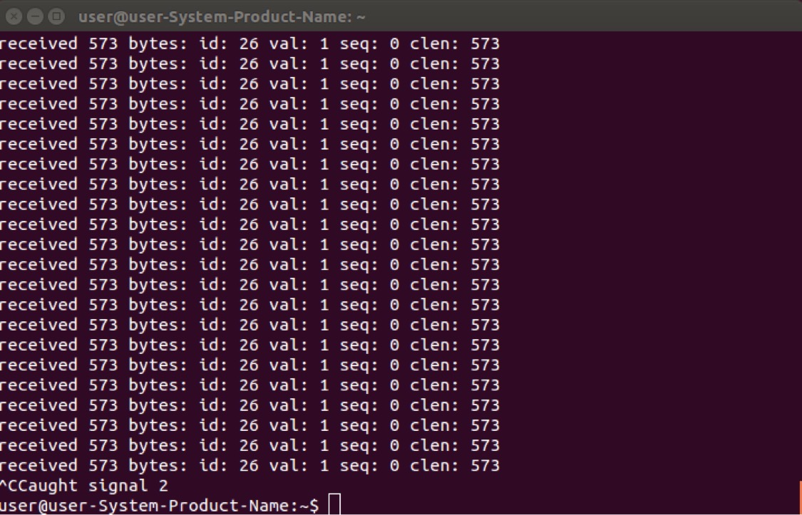
接收端
每一行代表收到一個封包
Notes:
预览及使用此模板前先下载英文Segoe Script、中文新蒂小丸子小学版字体，预览效果会更加美观！

Slide 17
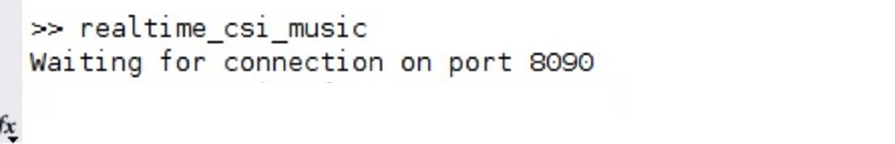
發射端
開啟Matlab，執行realtime_csi_music.m 建立連線並等待接收端回傳數據
Notes:
预览及使用此模板前先下载英文Segoe Script、中文新蒂小丸子小学版字体，预览效果会更加美观！

Slide 18
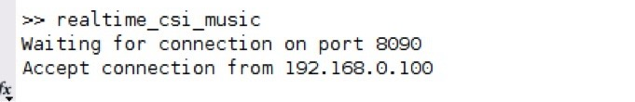
接收端
在終端機開啟一視窗 sudo service network-manager restart 重新開啟網路連線
在終端機開啟另一視窗並 Ping AP address
在終端機執行 sudo ./log_to_server 發射端主機IP位址 8090 將數據傳送至發射端
發射端即會顯示成功連線
Notes:
预览及使用此模板前先下载英文Segoe Script、中文新蒂小丸子小学版字体，预览效果会更加美观！

Slide 19
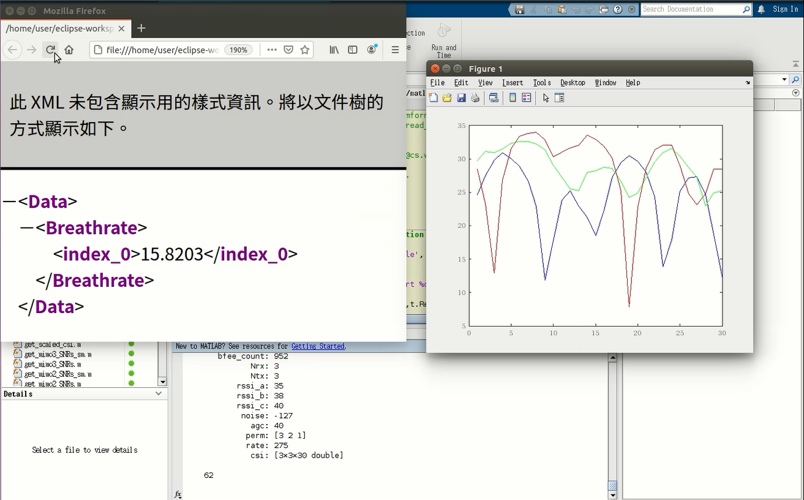
系統架構
執行完以上步驟即可
實時可視化觀察CSI隨通道環境的變化
呼吸頻率估算
與手機 APP 連線
CSI 計算之呼吸頻率
CSI 實時變化圖
CSI 封包相關資訊
Notes:
预览及使用此模板前先下载英文Segoe Script、中文新蒂小丸子小学版字体，预览效果会更加美观！

Slide 20




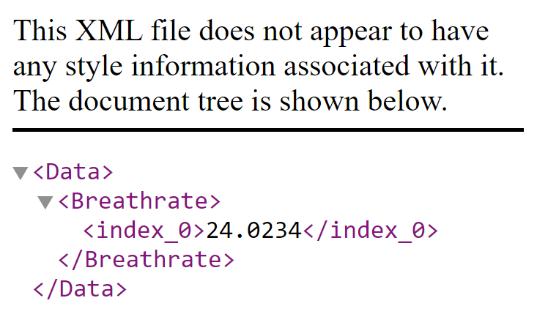
APP
識別碼
定時請求存取數據
傳送
識別碼
數據
Notes:
预览及使用此模板前先下载英文Segoe Script、中文新蒂小丸子小学版字体，预览效果会更加美观！

Slide 21
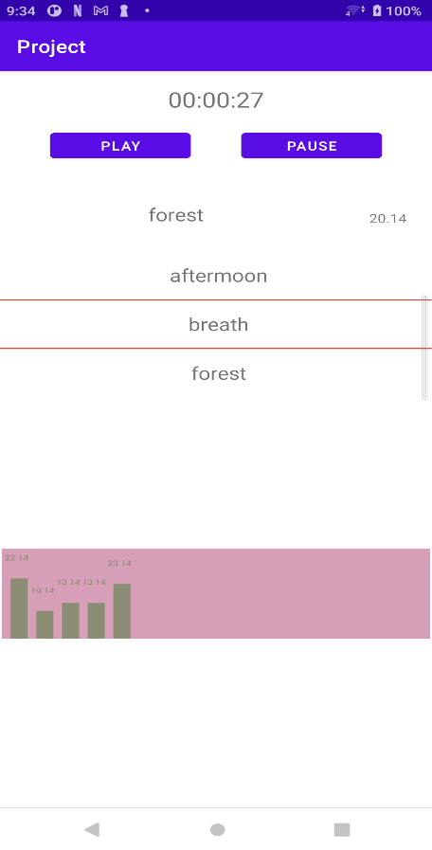
APP
音樂播放秒數
播放/暫停
當前播放歌曲
顯示CSI計算之呼吸頻率數值
歌單：呼吸頻率 <12bpm
呼吸頻率 12-20bpm
呼吸頻率 >20bpm
記錄近15筆呼吸頻率資料
以長條圖呈現呼吸狀態趨勢
app會根據不同的呼吸快慢播放適合的音樂
Notes:
预览及使用此模板前先下载英文Segoe Script、中文新蒂小丸子小学版字体，预览效果会更加美观！

Slide 22
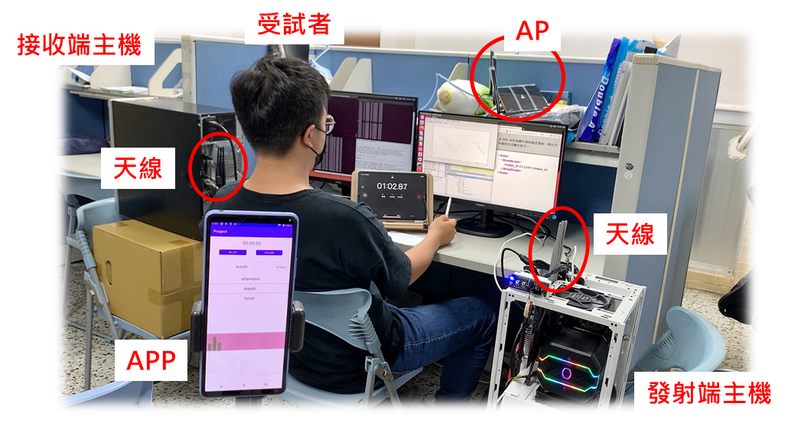
實驗環境
Notes:
预览及使用此模板前先下载英文Segoe Script、中文新蒂小丸子小学版字体，预览效果会更加美观！

Slide 23
3
研究方法
Research Methodology
Notes:
预览及使用此模板前先下载英文Segoe Script、中文新蒂小丸子小学版字体，预览效果会更加美观！

Slide 24
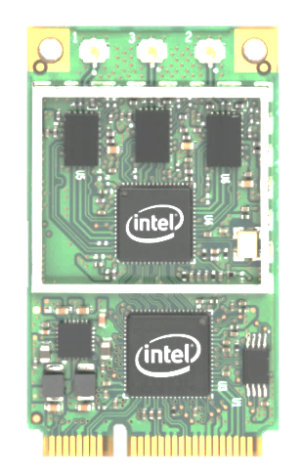



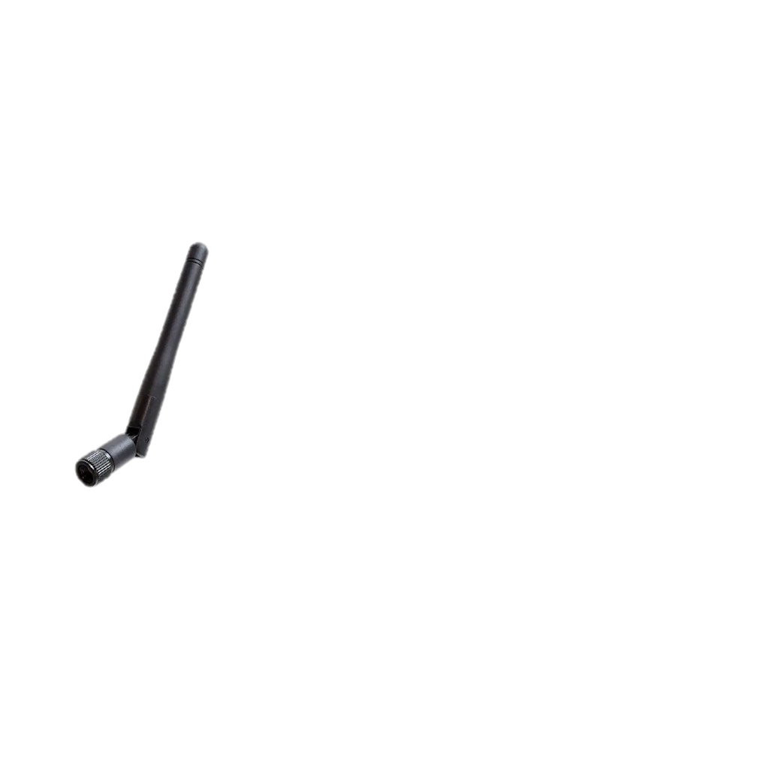
研究流程
The Best
Antenna & Subcarrier
ButterWorth Filter
MUSIC Algorithm
Breath Rate (bpm)
+ FFT
TX
RX
Time(μs)
CSI 資料蒐集
資料前處理
計算呼吸頻率
APP呈現
Notes:
预览及使用此模板前先下载英文Segoe Script、中文新蒂小丸子小学版字体，预览效果会更加美观！

Slide 25
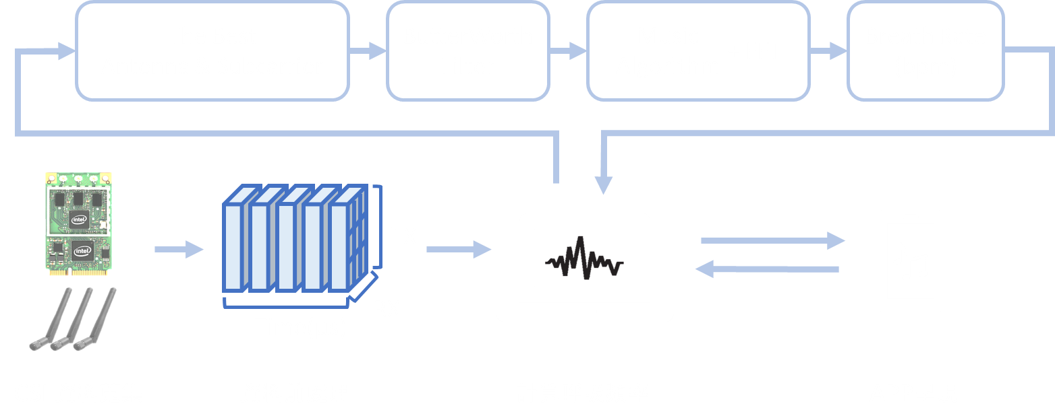


研究流程
最佳天線&子載波選擇
CSI封包數據提取
去除直流分量
CSI 複數矩陣
$$H_{n,m,k,p}=|H_{n,m,k,p}|e^{jθ_{n,m,k,p}}$$
Butterworth
帶通濾波器
相位分析 ${\hat{θ}}_{n,m,k,p}$
( 解捲繞+線性轉換 )
FFT + MUSIC演算法
Notes:
预览及使用此模板前先下载英文Segoe Script、中文新蒂小丸子小学版字体，预览效果会更加美观！

Slide 26
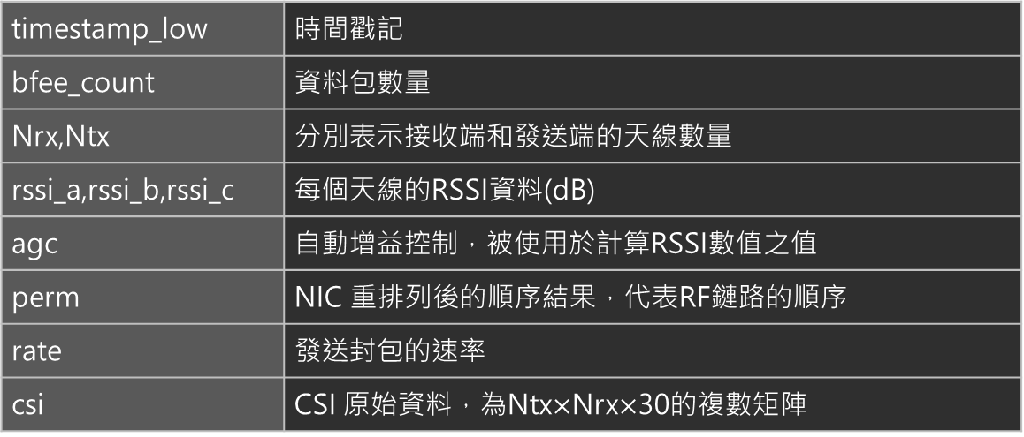
數據提取
BeamForming
使用Linux 802.11n CSI Tool 提供的 Read_bf_file.m 提取 CSI 封包資訊
一個CSI 封包相關資訊如下：
timestamp_low | 時間戳記
bfee_count | 資料包數量
Nrx,Ntx | 分別表示接收端和發送端的天線數量
rssi_a,rssi_b,rssi_c | 每個天線的RSSI資料(dB)
agc | 自動增益控制，被使用於計算RSSI數值之值
perm | NIC 重排列後的順序結果，代表RF鏈路的順序
rate | 發送封包的速率
csi | CSI 原始資料，為Ntx$×$Nrx$×$30的複數矩陣
Notes:
预览及使用此模板前先下载英文Segoe Script、中文新蒂小丸子小学版字体，预览效果会更加美观！

Slide 27
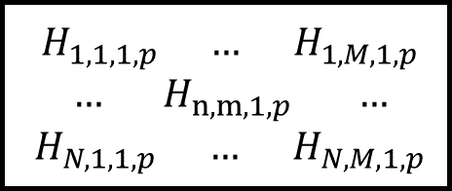

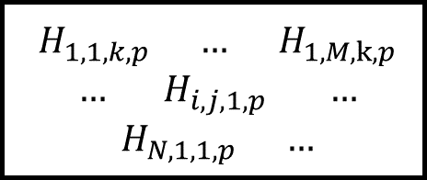





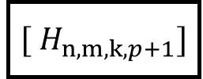

數據提取
使用 get_scaled_csi.m 提取CSI複數矩陣 $H_{n,m,k,p}=|H_{n,m,k,p}|e^{jθ_{n,m,k,p}}$。對於每一個時刻上所採集的CSI數據包，都是一個𝑛×𝑚×𝑘 的三維數據(本專題實作上為3×3×30 )
Packet Index
$$p$$
$p$+1
$H_{1,1,K,p} … { H}_{1,M,K,p}$
$… H_{i,j,1,p}$ $…$
$$H_{N,1,1,p} …$$
Spatial Domain
#TX #RX
Time Domain
#Packets
Subcarrier
-------------
-------------
$H_{1,1,k,p} … { H}_{1,M,k,p}$
$… H_{i,j,1,p}$ $…$
$$H_{N,1,1,p} …$$
$$…$$
$$…$$
-----------------------
-----------------------
-----------------------
$H_{ n,m,k,p}$
$H_{1,1,1,p} … { H}_{1,M,1,p}$
$… H_{n,m,1,p}$ $…$
$$H_{N,1,1,p} … { H}_{N,M,1,p}$$
[ $H_{n,m,k,p+1}]$
TX
-------------
Frequency Domain
#Subcarrier
RX
Notes:
预览及使用此模板前先下载英文Segoe Script、中文新蒂小丸子小学版字体，预览效果会更加美观！

Slide 28



${\check{θ}}_{n,m,k,p}：$真實相位
$Δt：$延遲誤差
$I_{k}：$子載波索引，範圍是[-28，28]
$N$為64，$K$為30
CSI相位分析
子載波的起始相位誤差
隨機相位偏移+隨機雜訊
接收到的
CSI相位訊號
$$θ_{n,m,k,p}={\check{θ}}_{n,m,k,p}+\frac{2πI_{k}Δt}{N}+β_{n,m,k,P}+z_{n,m,k,p}$$
平均後訊號消除只剩雜訊
$${\hat{θ}}_{n,m,k,p}=θ_{n,m,k,p}−\frac{θ_{n,m,k,p}−θ_{n,m,1,p}}{I_{n}−I_{1}}I_{k} − \frac{\sum_{k=1}^{K}{θ_{n,mk,p}}}{K}$$
線性轉換公式
將蒐集到的相位 解捲繞，減去起始相位誤差 以及將相位平均使 雜訊平均並去除
Notes:
预览及使用此模板前先下载英文Segoe Script、中文新蒂小丸子小学版字体，预览效果会更加美观！

Slide 29
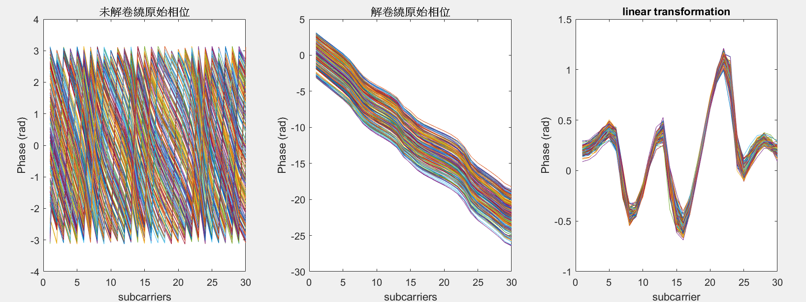
CSI相位分析
CSI訊號週期的範圍為-π ~ π，在臨界點處會發生跳動
解捲繞後即可反應出連續的相位變化
(1) 未解捲繞之原始相位
(2) 解捲繞後的相位
(3) 線性轉換後的相位
Notes:
预览及使用此模板前先下载英文Segoe Script、中文新蒂小丸子小学版字体，预览效果会更加美观！

Slide 30
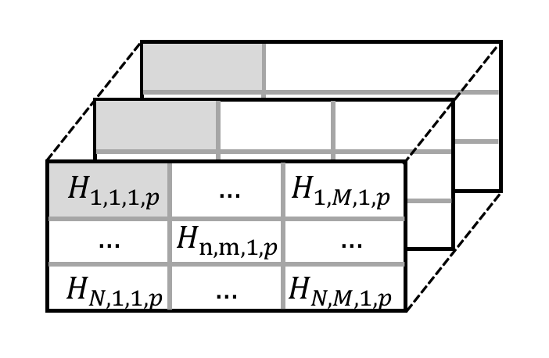
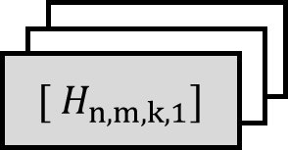
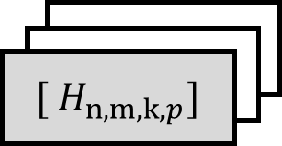





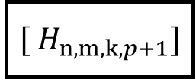




最佳天線與子載波
本專題實作上採用 3 發 3 收
且每一段天線路徑有 30 個子載波
選出 3×3×30 個通道中挑選出對環境敏感程度最好的
Packet Index
$$p$$
$p$+1
$H_{1,1,K,p} … { H}_{1,M,K,p}$
$… H_{i,j,1,p}$ $…$
$$H_{N,1,1,p} …$$
Spatial Domain
#TX #RX
Time Domain
#Packets
Subcarrier
-------------
-------------
$H_{1,1,k,p} … { H}_{1,M,k,p}$
$… H_{i,j,1,p}$ $…$
$$H_{N,1,1,p} …$$
$$…$$
$$…$$
-----------------------
-----------------------
-----------------------
$H_{ n,m,k,p}$
$H_{1,1,1,p} … { H}_{1,M,1,p}$
$… H_{n,m,1,p}$ $…$
$$H_{N,1,1,p} … { H}_{N,M,1,p}$$
[ $H_{n,m,k,p+1}]$
TX
-------------
Frequency Domain
#Subcarrier
RX
Notes:
预览及使用此模板前先下载英文Segoe Script、中文新蒂小丸子小学版字体，预览效果会更加美观！

Slide 31




最佳天線與子載波
針對CSI振幅 ${|H}_{n,m,k,p}|$ 的變異數$σ^{2}$來量化其對於呼吸狀態的敏感程度。
先比較每個天線路徑，$(\tilde{n},\tilde{m})=arg\max_{n=1..3,m=1..3}\left({σ_{n,m}}^{2}\right)$
再比較不同的子載波， $\left.\tilde{k}=arg\max_{k=1...30}\left({σ_{\tilde{n},\tilde{m},k}}^{2}\right.\right)$
$${\hat{θ}}_{p}={\hat{θ}}_{\tilde{n},\tilde{m},\tilde{k},p}$$
Notes:
预览及使用此模板前先下载英文Segoe Script、中文新蒂小丸子小学版字体，预览效果会更加美观！

Slide 32
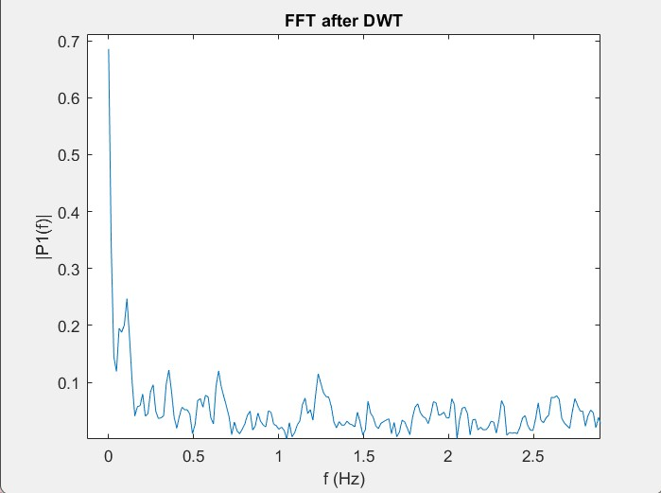
去除直流分量
若是未去除直流分量的頻譜
只有在頻率為 0 處有幅度
去除直流分量僅會改變訊號的相對幅度
不影響 CSI 在頻譜上的頻率主成分
Notes:
预览及使用此模板前先下载英文Segoe Script、中文新蒂小丸子小学版字体，预览效果会更加美观！

Slide 33
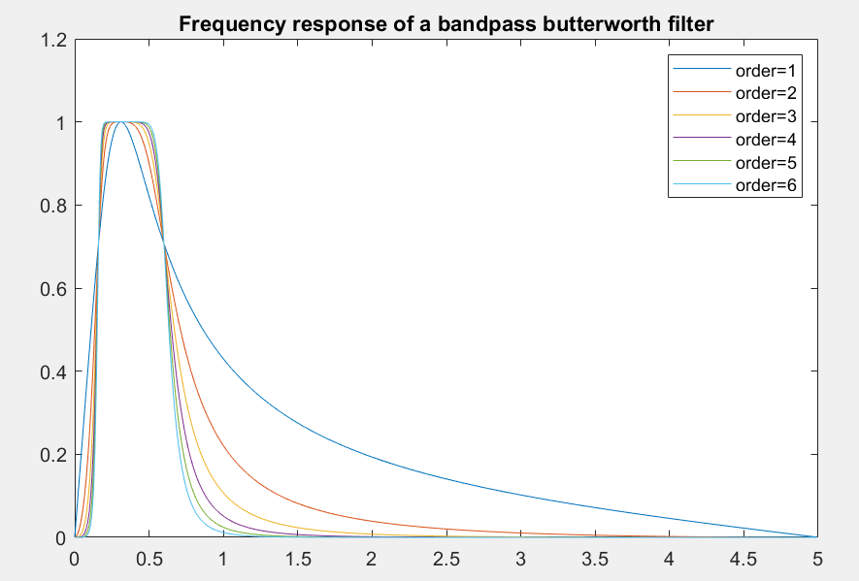
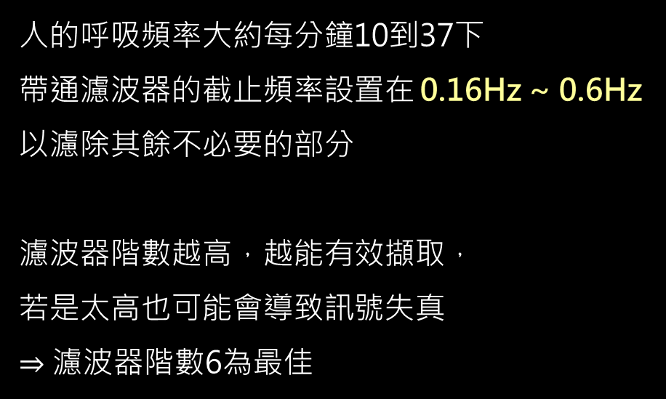
Butterworth Filter
濾波器階數擷取比較
人的呼吸頻率大約每分鐘10到37下
帶通濾波器的截止頻率設置在 0.16Hz ~ 0.6Hz
以濾除其餘不必要的部分
濾波器階數越高，越能有效擷取，
若是太高也可能會導致訊號失真
$⇒$ 濾波器階數6為最佳
Notes:
预览及使用此模板前先下载英文Segoe Script、中文新蒂小丸子小学版字体，预览效果会更加美观！

Slide 34
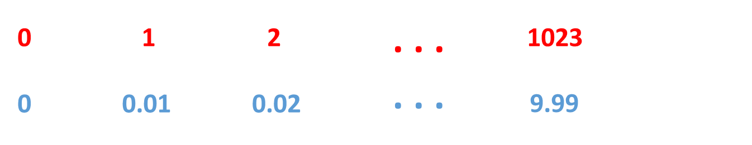


FFT
快速傅立葉 Fast Fourier Transform 是 MATLAB 快速計算序列的離散傅立葉DFT的工具
假設取樣頻率為$F_{s}$，取樣點數為$N$，訊號經過 $N$點的FFT後，第$j$個點代表訊號於頻率$F_{j}$的成份每個點的頻率依次增加，即 $F_{j}=(j−1)×F_{s}/N$
分辨頻率解析度為 $△f=F_{s}/N$
於本專題實作上取樣頻率 $F_{s}$ 為10 Hz，$N$ 為大於等於訊號長度 P 的2的冪次方數，
例如：$N=1024$，則頻譜上頻率解析度約為 $△f≈0.01Hz$。
Notes:
预览及使用此模板前先下载英文Segoe Script、中文新蒂小丸子小学版字体，预览效果会更加美观！

Slide 35
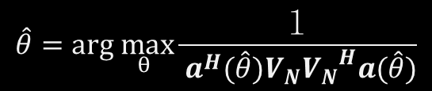
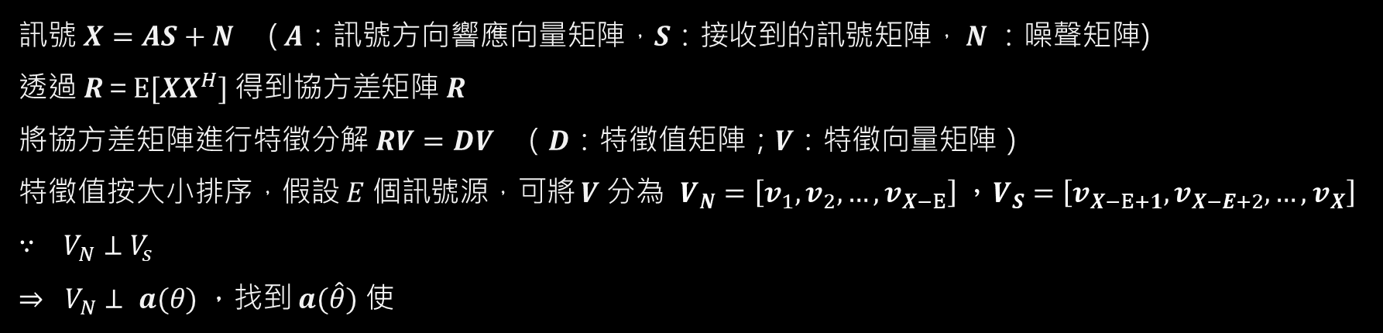
MUSIC Algorithm
全名：多重訊號分類演算法
MUltiple SIgnal Classification Algorithm
原理：MUSIC演算法是一種基於矩陣特徵空間分解的方法，將訊號處理的觀測空間分解為訊號子空間和雜訊子空間，藉由兩者為正交關係，分離出訊號與雜訊
訊號$X=AS+N$ ( $A$：訊號方向響應向量矩陣，$S$：接收到的訊號矩陣， $N$：噪聲矩陣)
透過$R\text{＝}E[{XX}^{H}]$得到協方差矩陣$R$
將協方差矩陣進行特徵分解$RV=DV$ （$D$：特徵值矩陣；$V$：特徵向量矩陣）
特徵值按大小排序，假設$E$個訊號源，可將 $V$分為 $V_{N}=\left[v_{1},v_{2},…,v_{X−E}\right]$ ，$V_{S}=\left[v_{X−E+1},v_{X−E+2},…,v_{X}\right]$
$∵$ $V_{N}⊥$ $V_{s}$
$⇒ V_{N}⊥ a(θ)$，找到 $a(\hat{θ})$ 使
$$\hat{θ}=arg\max_{θ}{\frac{１}{ a^{H}(\hat{θ})V_{N}{V_{N}}^{H}a(\hat{θ})}}$$
理論上正交乘積為0，由於噪聲存在，實際存在一微小值
Notes:
预览及使用此模板前先下载英文Segoe Script、中文新蒂小丸子小学版字体，预览效果会更加美观！

Slide 36






MUSIC Algorithm
Step.1
將經過濾波器處理完的一維訊號 $\tilde{θ}=[{\tilde{θ}}_{1},{\tilde{θ}}_{2},…,{\tilde{θ}}_{P}]$ 階梯式排列成
$(P+X−1)×X$的矩陣$Q$，且${\tilde{q}}_{i,l}$為矩陣$Q$的元素
再使用矩陣$Q$產生可將一個長度為$P$的訊號生成$X$個樣本空間的協方差矩陣$R$
Step.2
訊號 $\tilde{θ}$ 排列 $X$個
與 $P$無關，與時間無關
僅和假設的空間(樣本數X )有關
$Q=\left[ \begin{matrix}{\tilde{q}}_{1,1} & 0 & 0 & 0 \\ {\tilde{q}}_{2,1} & {\tilde{q}}_{2,2} & 0 & 0 \\ ⋮ & {\tilde{q}}_{2,2} & ⋱ & 0 \\ ⋮ & ⋮ & ⋱ & {\tilde{q}}_{1,X} \\ ⋮ & ⋮ & ⋱ & ⋮ \\ {\tilde{q}}_{P,1} & ⋮ & ⋱ & {\tilde{q}}_{\left(P−X+1\right),X} \\ 0 & {\tilde{q}}_{P,2} & ⋱ & ⋮ \\ 0 & 0 & 0 & {\tilde{q}}_{P,X}\end{matrix} \right]$ $⟹ R= \frac{1}{X−1}Q^{H}Q$
訊號協方差矩陣$R$維度即為 $X×X$
Notes:
预览及使用此模板前先下载英文Segoe Script、中文新蒂小丸子小学版字体，预览效果会更加美观！

Slide 37
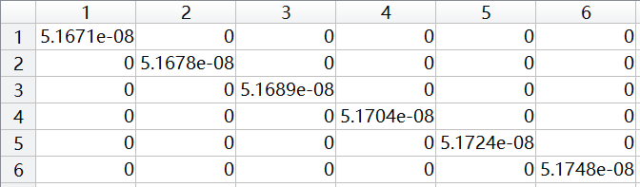
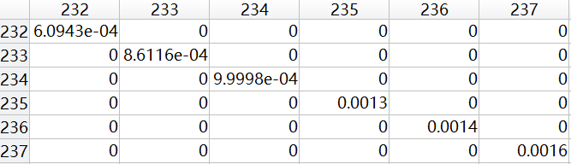
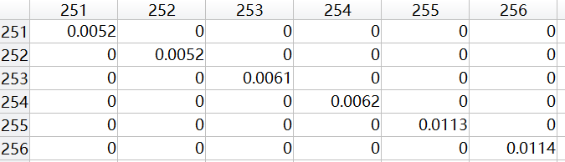



MUSIC Algorithm
( 假設$X$=256 的樣本空間 )
Step.3
將協方差矩陣$R$做特徵值和特徵向量的分解，可以得到$RV=DV$
( $D：$特徵值矩陣，$V：$特徵向量矩陣 )
將特徵值按升序排列，假設 $E$=2 or 3
$V_{N}=\left[v_{1},v_{2},…,v_{X−E}\right]$
$V_{S}=\left[v_{X−E+1},v_{X−E+2},…,v_{X}\right]$
(
明顯差異
Step.4
大
訊號子空間由$E$個最大特徵值的特徵向量矩陣組成，
則雜訊子空間則由其餘的$X−E$個特徵向量矩陣組成
Notes:
预览及使用此模板前先下载英文Segoe Script、中文新蒂小丸子小学版字体，预览效果会更加美观！

Slide 38
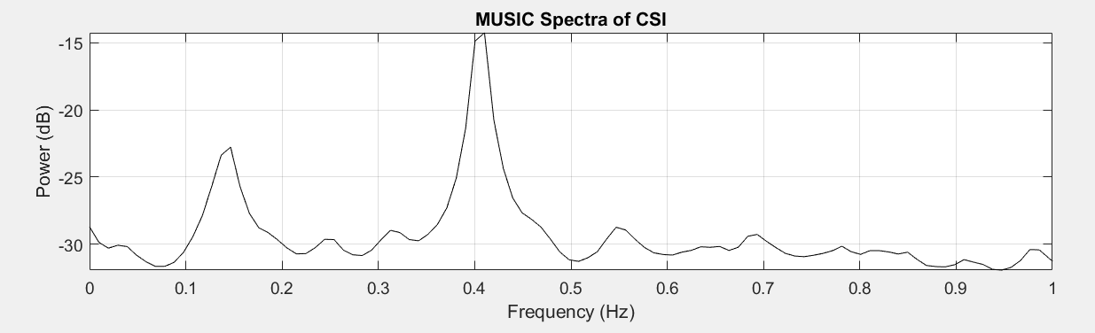
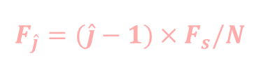
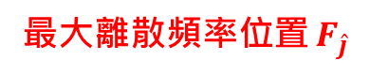

MUSIC Algorithm
令$V=\left[v_{1},v_{2},…,v_{X}\right]，$特徵向量${ v}_{i}$經過$N$點的 FFT 運算後可以得到向量${ \hat{v}}_{i}$
將$X−E$ 個向量 ${\hat{v}}_{i}$相加後得到$b=\sum_{i=1}^{X−E }{{\hat{v}}_{i}=\left[b_{1},b_{2},…,b_{N}\right]}$
其倒數峰值即為呼吸頻率 $F_{\hat{j }} ， \hat{j}=arg\max_{j=1,…,N}{\frac{1}{b_{j}}}$
FFT
$$F_{\hat{j}}=(\hat{j}−1)×F_{s}/N$$
最大離散頻率位置 $F_{\hat{j}}$
Notes:
预览及使用此模板前先下载英文Segoe Script、中文新蒂小丸子小学版字体，预览效果会更加美观！

Slide 39
4
實驗討論
Experiment Discussion
Notes:
预览及使用此模板前先下载英文Segoe Script、中文新蒂小丸子小学版字体，预览效果会更加美观！

Slide 40
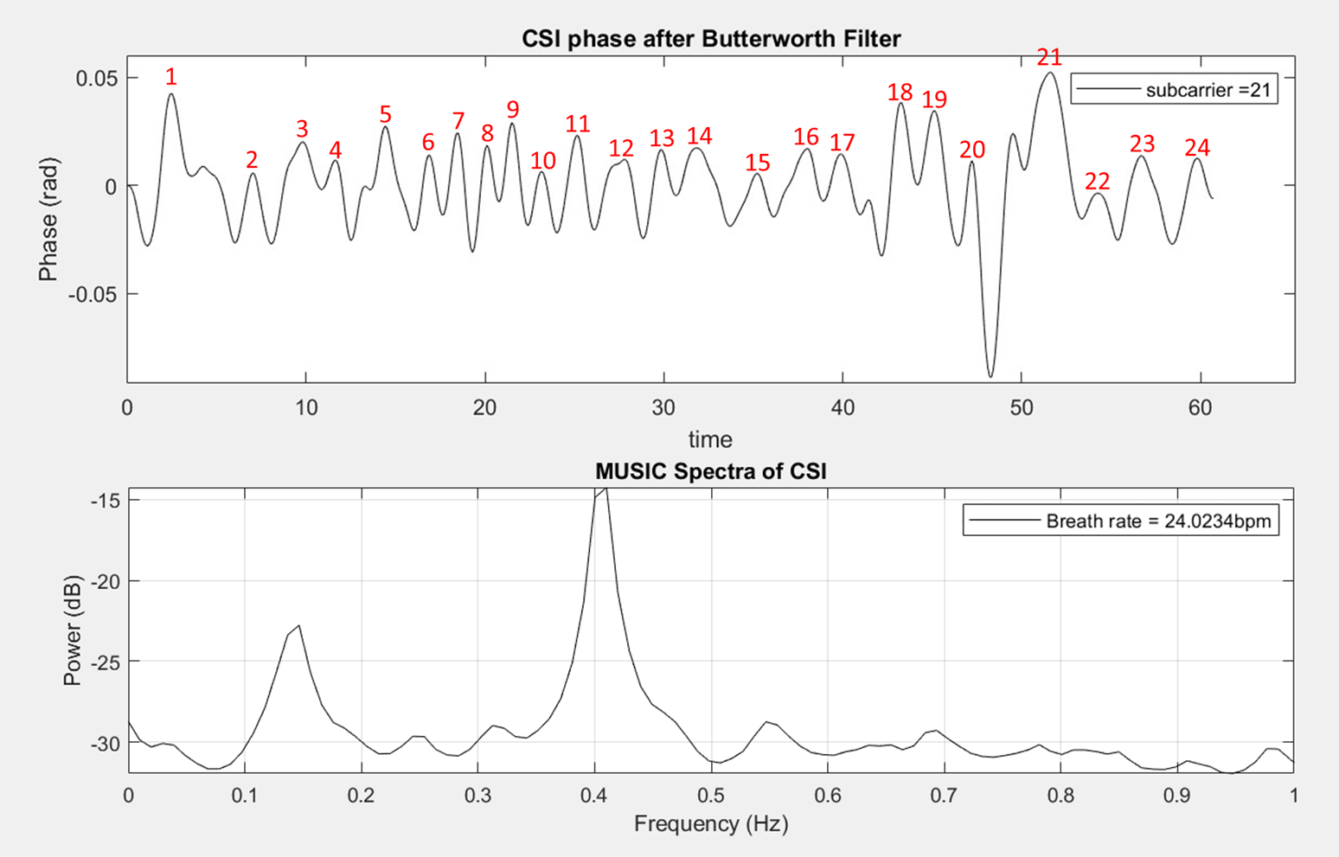
實驗一
本次受試者一分鐘呼吸24下 (0.4 Hz)
CSI 相位變化 = 胸腔變化
可透過觀察 CSI 相位變化的波峰個數
計算呼吸頻率 (圖中波峰數=24)
以 MUSIC演算法 + FFT 估算結果為 0.4 Hz
( 波峰左右起伏相對不明顯的波峰是心臟跳動造成的現象 )
Notes:
预览及使用此模板前先下载英文Segoe Script、中文新蒂小丸子小学版字体，预览效果会更加美观！

Slide 41
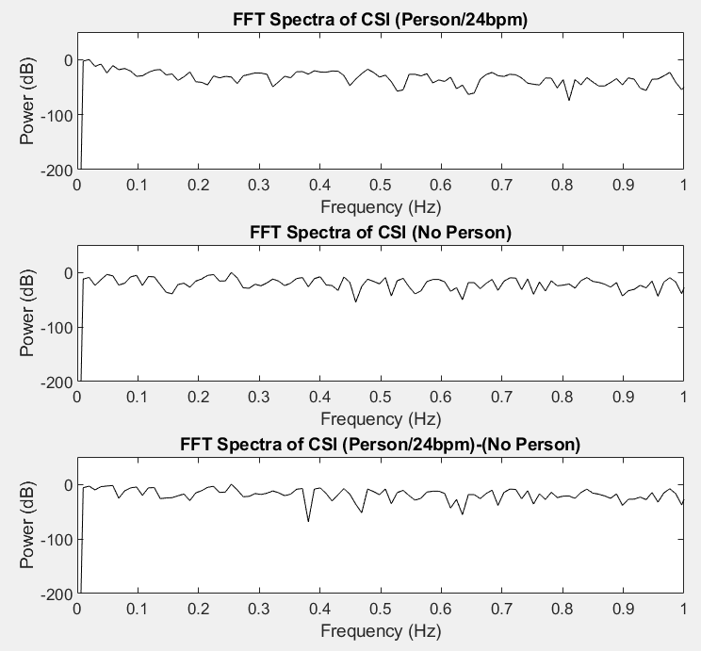
實驗二
環境本身存在背景值，而其可能影響 MUSIC 演算法估算出的低頻頻率主成份
嘗試蒐集無人情況下的環境背景值
但
無法直接將 實驗數據 扣掉 背景值
來減少誤差
Notes:
预览及使用此模板前先下载英文Segoe Script、中文新蒂小丸子小学版字体，预览效果会更加美观！

Slide 42
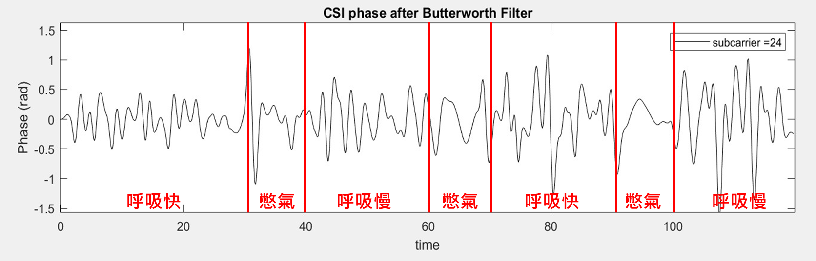
實驗三
時間 | 狀態 | 波峰數 | 頻率
0~30s | 呼吸快 | 15 | 0.5
30~40s | 憋氣
40~60s | 呼吸慢 | 7 | 0.35
60~70s | 憋氣
70~90s | 呼吸快 | 10 | 0.5
90~100s | 憋氣
100~120s | 呼吸慢 | 8 | 0.4
不同時間，不同的呼吸快慢
透過觀察 CSI 相位變化( 波峰數 )來印證呼吸頻率差異
快 → 波峰數多
慢 → 波峰數少
憋氣 → 相位變化不大
Notes:
预览及使用此模板前先下载英文Segoe Script、中文新蒂小丸子小学版字体，预览效果会更加美观！

Slide 43
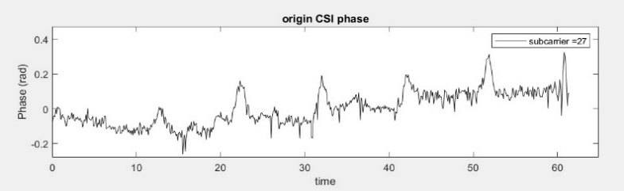
實驗四
本次受試者一分鐘呼吸6下，為每憋氣10秒呼吸一次
(0.1 Hz)
暫停呼吸的過程，其相位變化是相對平緩的
圈圈即為吸氣的地方
Notes:
预览及使用此模板前先下载英文Segoe Script、中文新蒂小丸子小学版字体，预览效果会更加美观！

Slide 44
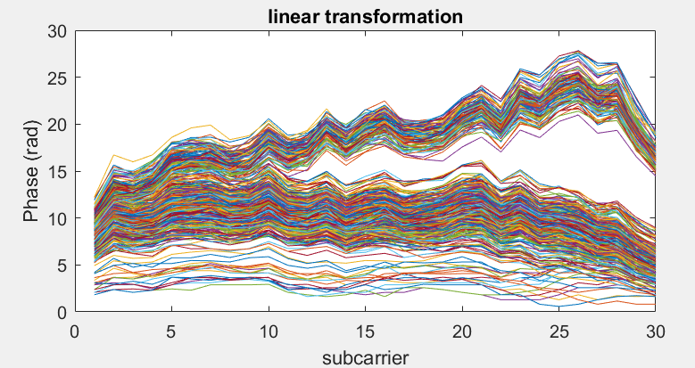
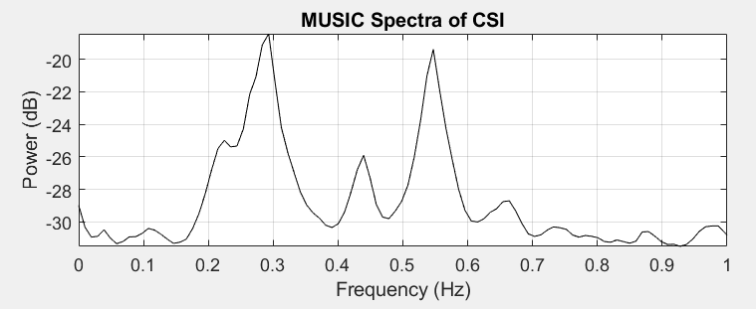
實驗五
本次為一位受試者前30秒呼吸9下，後30秒呼吸17下
(0.3 Hz) (0.55 Hz)
由CSI的相位線性轉換圖可以發現實驗過程中呼吸頻率有改變
以MUSIC演算法區分出不同的呼吸頻率
Notes:
预览及使用此模板前先下载英文Segoe Script、中文新蒂小丸子小学版字体，预览效果会更加美观！

Slide 45
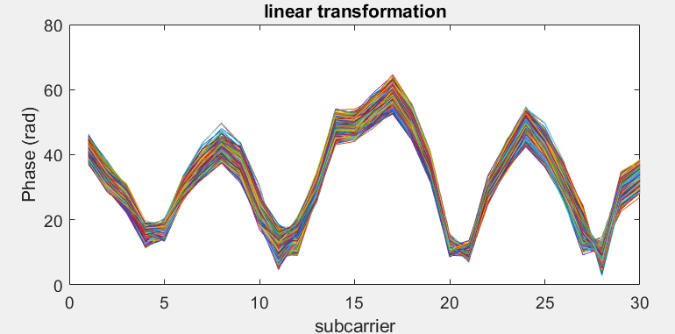
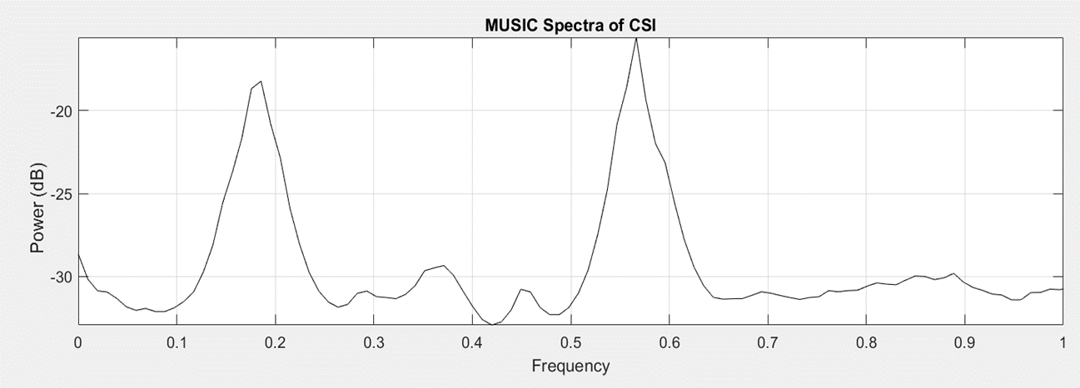
實驗六
本次為兩位受試者，一分鐘內，
一個呼吸10下 (0.16 Hz)，另一個呼吸41下 (0.68 Hz)
相比於實驗五，兩人皆為固定的呼吸頻率，
觀察CSI的相位線性轉換圖趨勢，可發現實驗環境相對穩定
透過MUSIC演算法區分出兩個人不同的呼吸頻率
Notes:
预览及使用此模板前先下载英文Segoe Script、中文新蒂小丸子小学版字体，预览效果会更加美观！

Slide 46
5
結論
Conclusion
Notes:
预览及使用此模板前先下载英文Segoe Script、中文新蒂小丸子小学版字体，预览效果会更加美观！

Slide 47
結論
優點
本專題所估算出來的呼吸頻率數值具有一定的準確率
能區別出呼吸快、慢及憋氣的狀態差異
將 CSI 應用在呼吸頻率估算或是監控生理資訊上確實是一項值得期待的技術發展
在環境相對複雜的情境下，藉由 CSI 相位變化估算出的呼吸頻率會有誤差存在
缺點
Notes:
预览及使用此模板前先下载英文Segoe Script、中文新蒂小丸子小学版字体，预览效果会更加美观！

Slide 48
系統待優化的部分
結論
以intel wifi link 5300搭配Linux 802.11n CSI TOOL的收發系統可能不太穩定 (有試過ubuntu 14.04 16.04兩種版本)
我們先前的實驗測量距離大概都在1公尺範圍，距離增加可能會導致實驗誤差，或是需要考量更多環境因素
我們把純收發和實時化的發射接收程式一起執行才能達成實時化(?)
APP和Matlab要同時執行，才能同步時間 (APP以開始連線後每分鐘抓一次，Matlab以每600個封包(1 min)就計算一次)
原定期望：以呼吸頻率的變化，進一步對睡眠分析做研究

Slide 49
檔案
純收發的程式：
執行完後會將CSI封包存成.dat檔 (在ryan_receive.sh中改檔名)
存在 ~\linux-80211n-csitool-supplementary\netlink
需要將檔案移到~\linux-80211n-csitool-supplementary\matlab
執行 new_lineartransform_with_music.m 可看到計算結果
實時化的程式：
會透過回傳封包資訊解讀，因此無檔案
直接執行 realtime_csi_music.m 即可計算
datatoxml()會將計算完的數據儲存成XML檔，即可查看

Slide 50
Thanks
For Listening
Notes:
预览及使用此模板前先下载英文Segoe Script、中文新蒂小丸子小学版字体，预览效果会更加美观！

